Slide 1

潍柴集团情况介绍
Презентация компании
WEICHAI POWER
二00八年七月

Slide 2
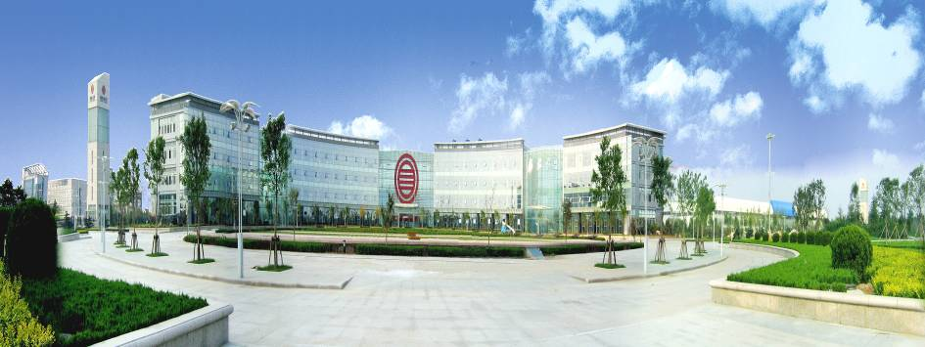
WEICHAI Group
Weichai Group – крупнейшая корпорация в Китае выпускающая все элементы трансмиссии и дизельные и газовые двигатели.
Корпорация основана в 1946 г. На сегодняшний день в корпорации работает более 100 тыс.человек, а выручка компании в 2021 году достигла показателя 31,5 миллиардов USD.
Головной завод двигателей является крупнейшим предприятием, которое разрабатывает, изготавливает и продает двигатели. За 2021 год было выпущено 1,02 млн. двигателей. На предприятии трудится 12 тыс. сотрудников.
Notes:
潍坊柴油机厂建厂于1953年，具有52年发展历史。主要生产160、170 、L+V20/27、12VE230等系列柴油机，参控股企业主要生产WD615、WD618、226B、R、95 、WT615等系列柴油机，共10大系列1000多个品种，功率范围8-2200千瓦。

Slide 3





















Состав WEICHAI Group
Головная компания.
Оборудование, двигателей и других узлов
WEICHAI HEAVY MACHINERY
Производство дизельных, газовых двигателей и генераторных установок
Производитель дизельных и газовых двигателей
(Франция)
Ведущий производитель автобусов для всего мира
Ведущий
производитель гидравлики (Германия)
Производство легковых автомобилей и электромобилей
Один из ведущих производителей грузовиков в Китае
Ведущий производитель полуприцепов
(Германия)
Производство военных и гражданских внедорожников
Один из лидеров по проектированию и строительству яхт (Италия)
Производитель бульдозеров, погрузчиков и другой строительной техники
Производство автобусов
для Канады, Австралии, США
Завод по производству автобусов
Производитель строительной, сельскохозяйственной и дорожной техники
Проектирование и строительство судов и плавучих домов
Системы хранения и автоматизации для складов
Производство оборудования на топливных ячейках
Австрийский производитель трансмиссий для спецтехники
Крупнейший производитель коробок передач для грузовиков и автобусов
Производитель осей и мостов для грузовиков и автобусов
Производство коробок передач и раздаточных коробок

Slide 4
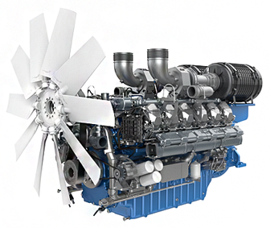
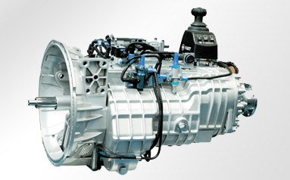
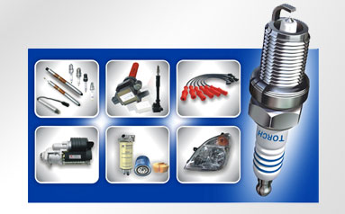

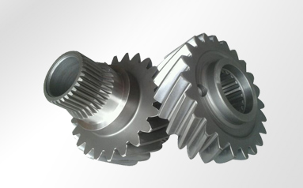
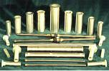
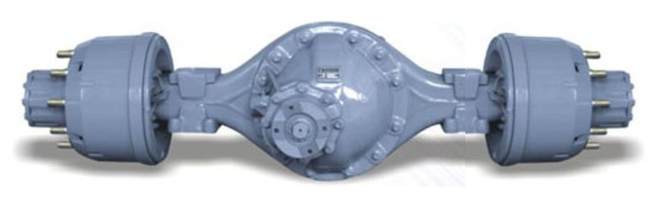
Основные продукты Weichai Power
Дизельные и газовые двигатели для генераторов, спецтехники и морской техники
Коробки передач
для автомобилей, автобусов, грузовиков, спецтехники
Свечи зажигания
Входит в ТОП-6 в мире в данном направлении.
Компрессоры-кондиционера - в числе лидеров в данном направлении в Китае и в мире.
Шестерни –
ведущее предприятие в данной отрасли в Китае
Мосты
для грузовых автомобилей и погрузчиков
Поршни и детали
цилиндро-поршневой группы.
1-е место в мире по данному продукту.

Slide 5
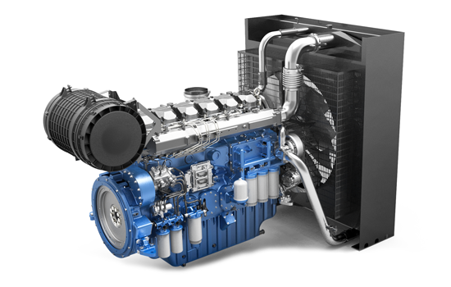
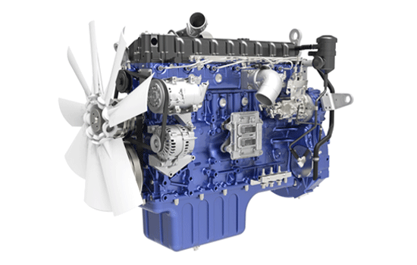
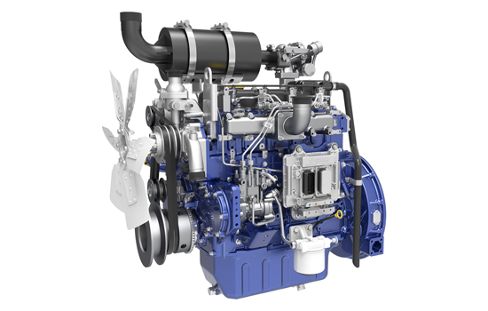
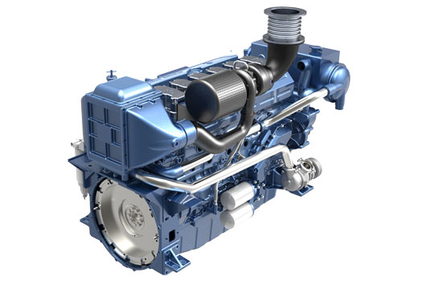
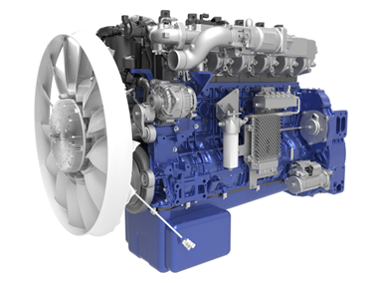
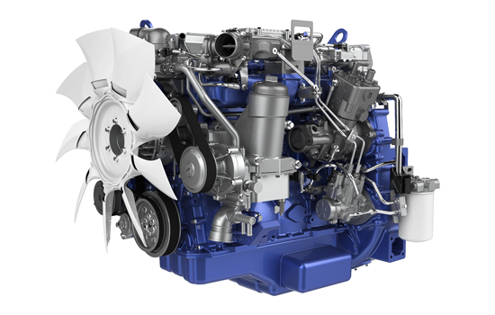
Двигатели Weichai
Двигатели
для дизель-генераторов
15 – 1750 кВт
Двигатели
для строительной техники
48 – 566 кВт
Двигатели
для сельхозтехники
75 – 566 кВт
Судовые двигатели
25 – 3600 кВт
Газовые двигатели
74 – 480 кВт
Двигатели для
Автобусов и грузовиков
88 – 412 кВт

Slide 6
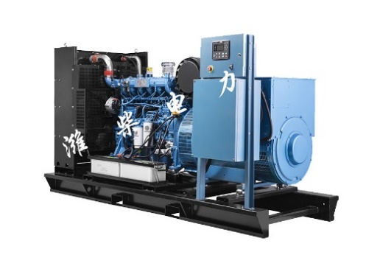
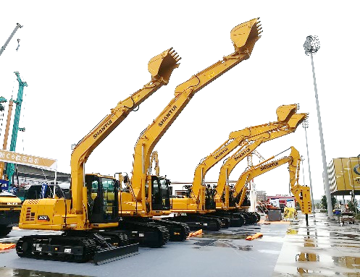
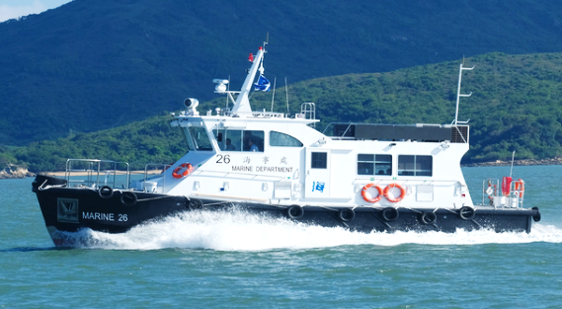
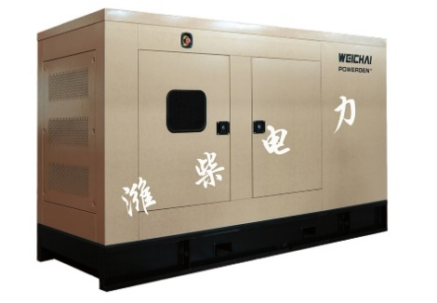
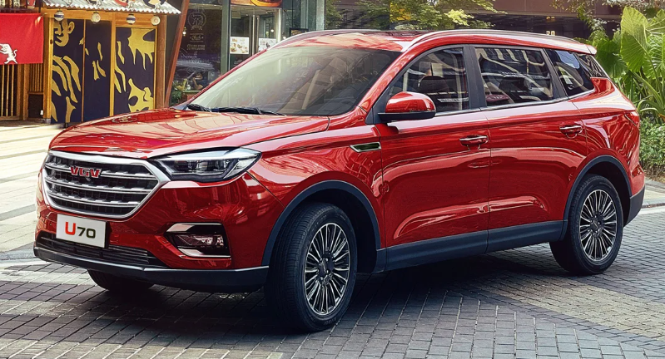
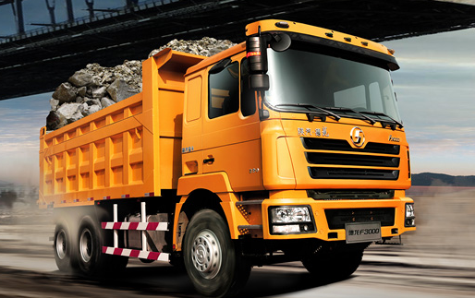
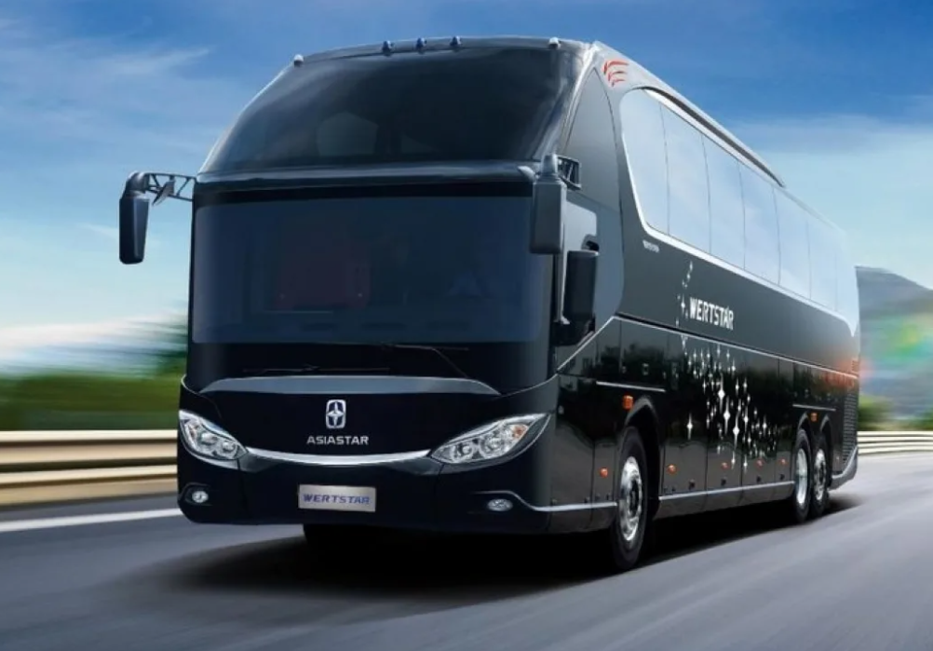
Производство оборудования Weichai
Дизельные и газовые генераторные установки
Строительная спецтехника
Суда и плавучие дома
Автомобили и электромобили
Грузовые машины
Автобусы

Slide 7
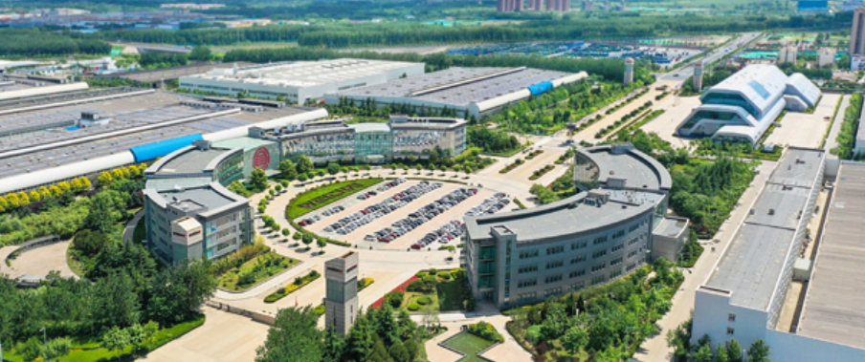
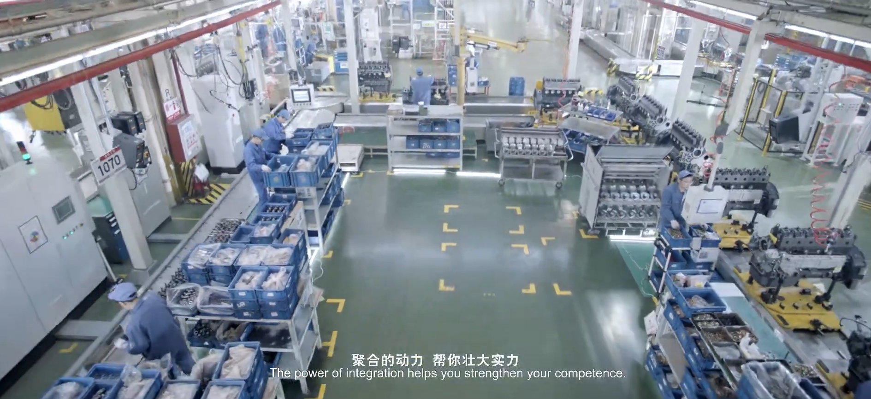
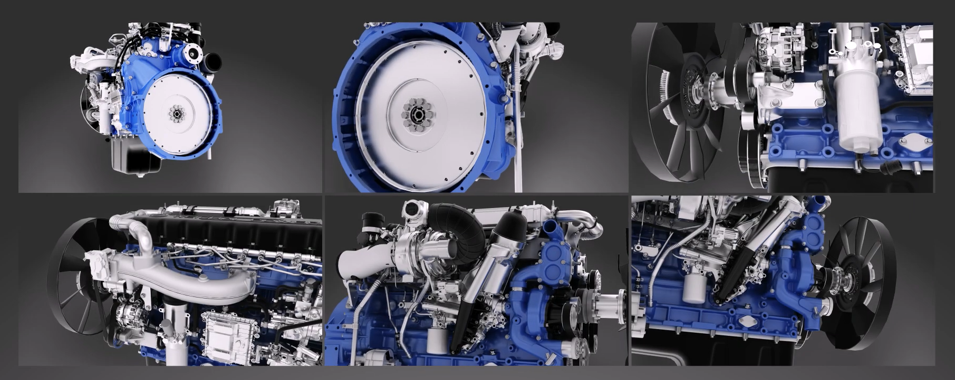
Преимущества двигателей Weichai
Серийное заводское качество и надежность
Дизельные и газовые типы двигателей
Длительный срок эксплуатации
Высокий КПД
Сервисная поддержка по всему миру
Многолетний опыт производства
Собственные научно-исследовательские центры
Применение современных технологий проектирования и производства двигателей

Slide 8
Weichai в цифрах
1 002 000
Двигателей выпущено
в 2021 году
200 миллионов кВт
Общая мощность дизельных
двигателей, выпускаемых в год
25,4 Млрд. $
Выручка компании
в 2022 году
5 + 10
Научно-исследовательские центры
В 5 странах и 10 регионах
100 000 +
Сотрудников компании по всему миру
20 000 +
Сотрудников
в научно-исследовательских центрах

